Slide 1

TRƯỜNG TIỂU HỌC HÒA NGHĨA
Môn : Tiếng việt
Lớp: 1G
Bài:
KIẾN VÀ CHIM BỒ CÂU
GV: Nguyễn Thị Thịnh

Slide 2
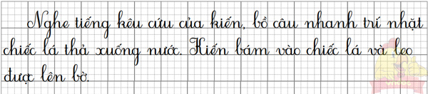
7. Nghe viết:

Slide 3
8. Tìm trong hoặc ngoài bài đọc Kiến và chim bồ câu từ ngữ có tiếng chứa vần ăn, ăng, oat, oăt.
 | Trong bài đọc | Ngoài bài đọc
Vần ăn | săn, cắn | bắn (súng), (cái) chăn, khăn (tay), (con) trăn, lăn (tròn), (củ) sắn), (bài) văn…
Vần ăng | x | (mặt) trăng, (chị) Hằng, băng (y tế), lăng (Bác Hồ), căng thẳng…
Vần oat | thoát | hoạt (hình), (trốn) thoát, (lục) soát…
Vần oăt | x | (nhọn) hoắt, loắt choắt…

Slide 4
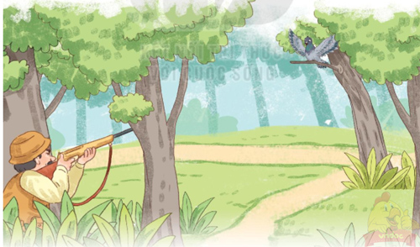
Quan sát tranh và dùng từ ngữ trong khung để nói: Việc làm của người thợ săn là dúng hay là sai? Vì sao?
người thợ săn | bắn chim
Hành đông của người thợ săn là sai. Vì bắn chim là hành động giết hại chú chim bé nhỏ, vô tội và phá hoại thiên nhiên.

Slide 5


